Slide 1
Together モードで カスタム画面の 作成を行おう

Slide 2

Together モードとは
Microsoft Teams の Web 会議をより ドラマチックに見せる機能
この機能を利用すると人はストレスを 感じにくくなるらしい
様々なシーンが用意されているので、打ち合わせ後の気分転換にも最適
https://techcommunity.microsoft.com/t5/microsoft-teams-blog/ how-to-get-the-most-from-together-mode/ba-p/1509496

Slide 3
カスタム画面作成とは
Microsoft Build 2021 でアナウンスされた「シーン」を作成する機能
好きな画像の上に会議参加者を配置していく
Teams Developer Portal 内で作成できる

Slide 4
さっそく作って みよう
以下アドレスにアクセス
https://dev.teams.microsoft.com/scenes
Tools から シーンスタジオを選択
Create a new scene を押下

Slide 5
作成画面はこんな感じ
Web ブラウザー上で 完結できる
画像の追加と参加者の選択 だけでシーンの作成が可能

Slide 6
画像を準備しよう
シーンの基となる画像を 準備！（ PNG もしくは JPEG ）
シーンスタジオ内で複数枚の 画像を結合できる
出したい人の数だけ“場”が ある図が良い

Slide 7
シーン スタジオに 貼り付けよう
画像をドラッグアンドドロップするだけの簡単操作
PNG の場合透明が使えるので複数枚の画像を組み合わせてシーンを作る

Slide 8
シーン名と参加者を設定しよう
Scene にこのシーンの名称を 入力しよう
日本語は残念ながら非対応 （英字で入力）
シーンの参加者を決めよう
最大 50 名まで参加できる

Slide 9
今回は 18 人設定を行ってみた
18人に設定してみた
下部にアバターが表示される
右側に番号で表示される

Slide 10
割り当ててみた
アバター画像はランダムで出てくる
18 人中 13 人は別のアバター

Slide 11
画像に設定できる 項目は？
配置とサイズ、前後関係
透明を使うかどうか

Slide 12
アバターに設定 できる項目は？
配置とサイズ、前後関係
スポットの割り当ても

Slide 13
その他の設定
シーン名は忘れずに設定 （見落としやすい）
自動ズームもできる

Slide 14
Teams に送り込もう
Teams で表示ボタンを押す
Teams でプレビューを押す

Slide 15
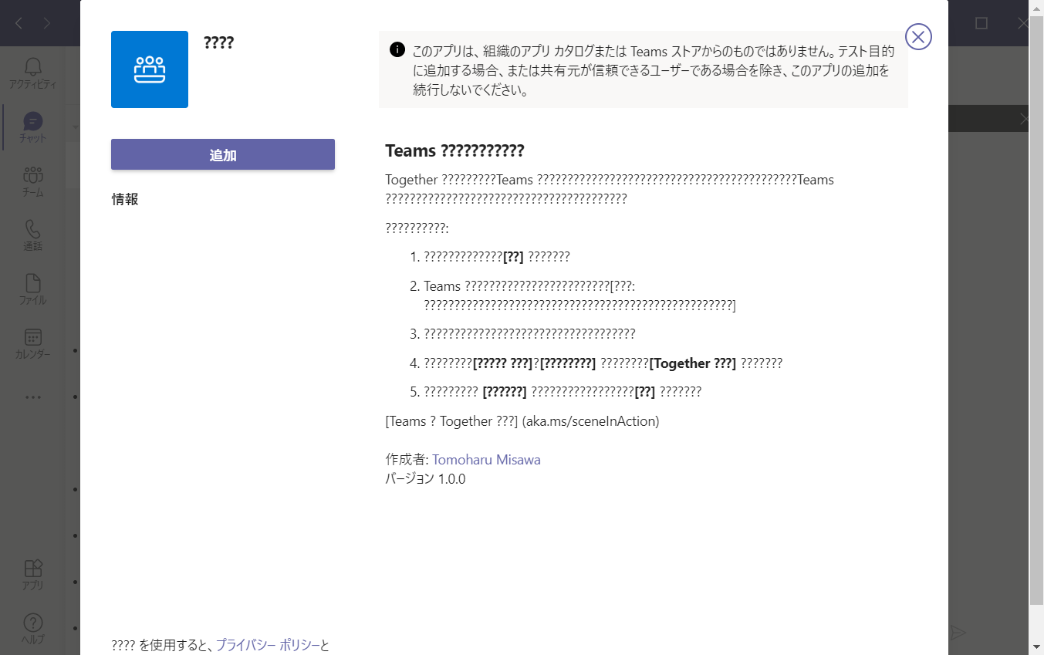
Teams 側で受け取ろう
Teamsに遷移してインストール が続きます
追加を押す
日本語は文字化けします
また、説明文も文字化け中 （この辺りは完全されそう）

Slide 16
たった これだけで 設定完了！
これで使えるようになりました！

Slide 17
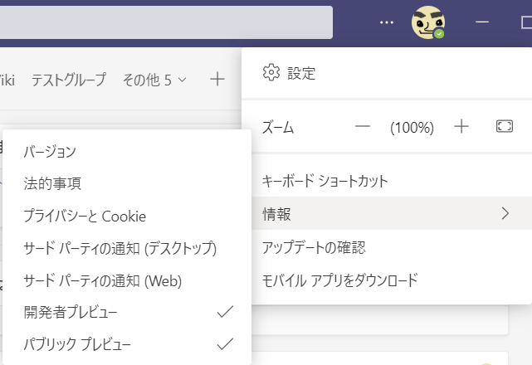
諸注意１
Teams に追加できない 場合はプレビュー設定を確認しよう

Slide 18
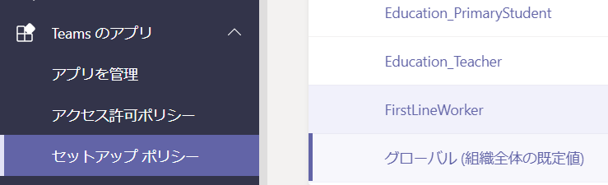
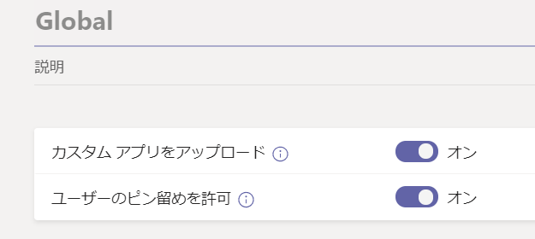
諸注意２
Teams 管理者設定も忘れずに

